Slide 1
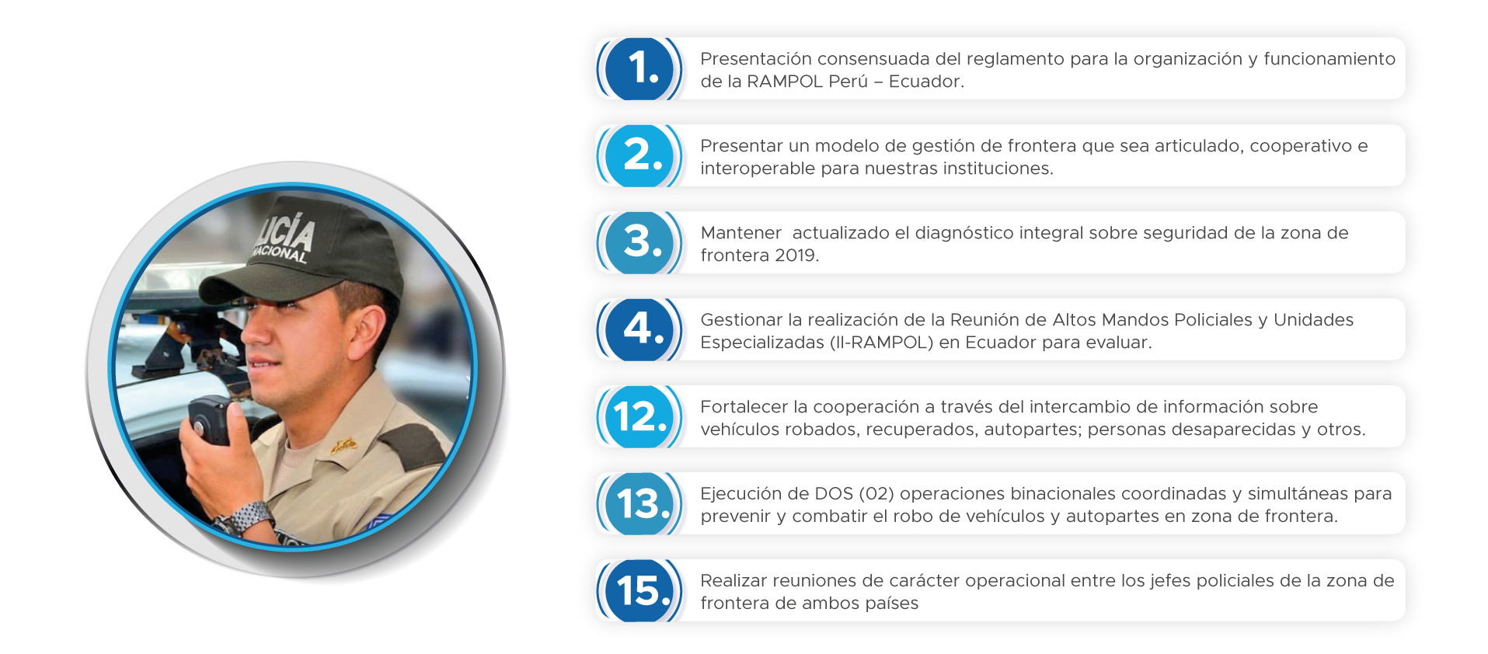


Complejo de Seguridad Ciudadana
Distrito Metropolitano de Quito
08/12/2020

Slide 2

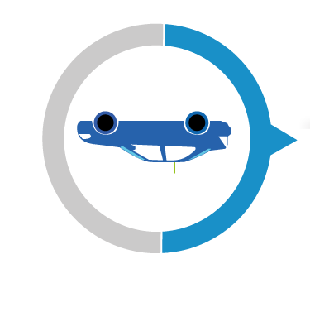

Diagnóstico Situacional Distrito Tumbaco
14 UPC
Antigua
11
Circuitos
03 UPC
Nueva
18
Sub-Circuitos

Slide 3
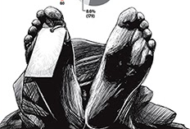
Situación de Violencia
14%
8%
6%
2%
2%

Slide 4
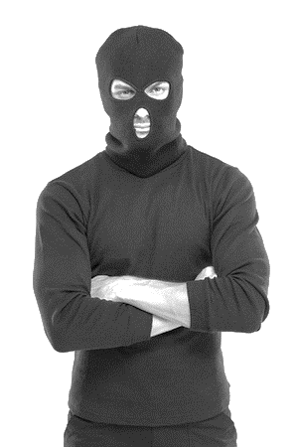
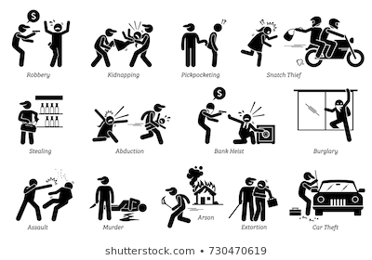

Situación de Delictual

Slide 5


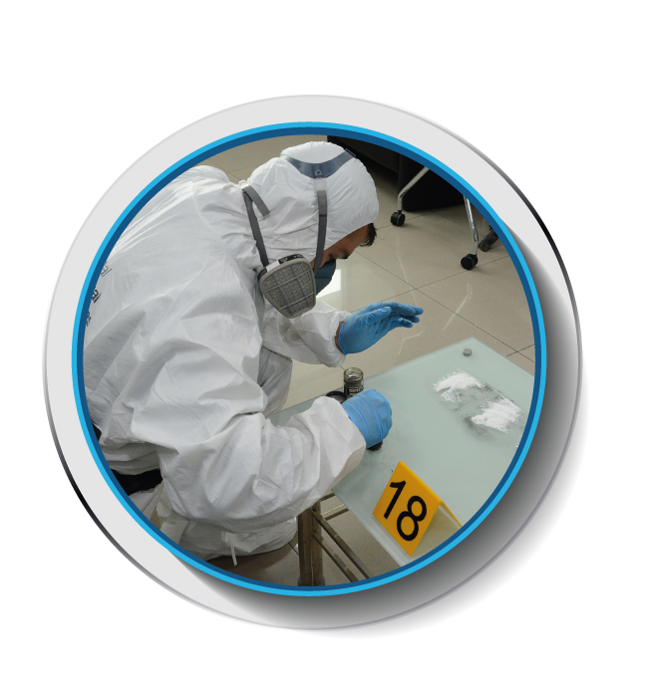
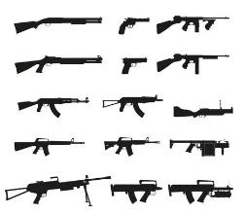

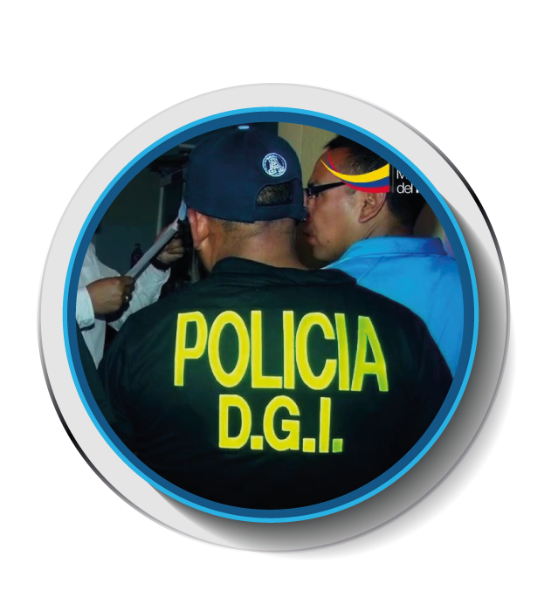
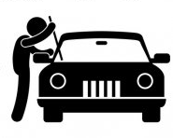

Productividad

Slide 6
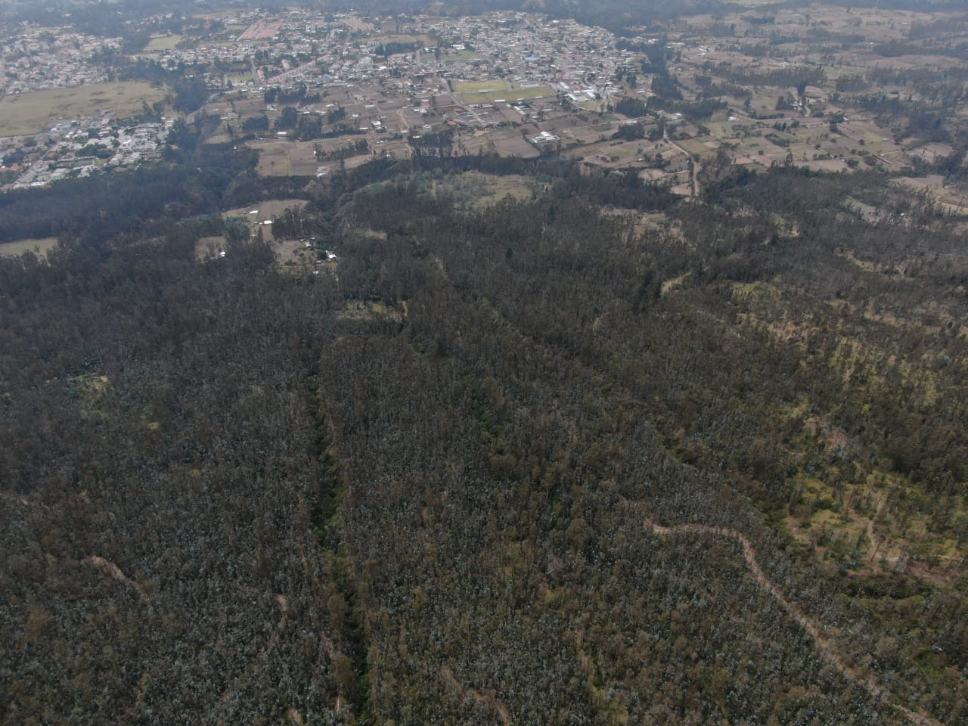
Antecedentes Predio Lumbisi
16/oct/2009. La Gerencia de la AGD entrega en COMODATO a la Policía el predio denominado YOLIL S.A.
El GOE custodia el predio hasta la presente fecha.
Al cierre de la AGD pasa el bien al MAGAP (no se disuelve el comodato).
21/nov/2019. El MAGAP mediante escritura pasa al MG el predio ya que esta bajo su custodia.
28/ene/2020. MG entrega al GOE de forma definitiva el predio y dispone inicie el proyecto.
Se han realizado los estudios topográficos y determinado áreas de intervención.
Es importante el cambio del IRM para realizar el proyecto de inversión con certificación plurianual.

Slide 7
Estudio Topográfico

Slide 8
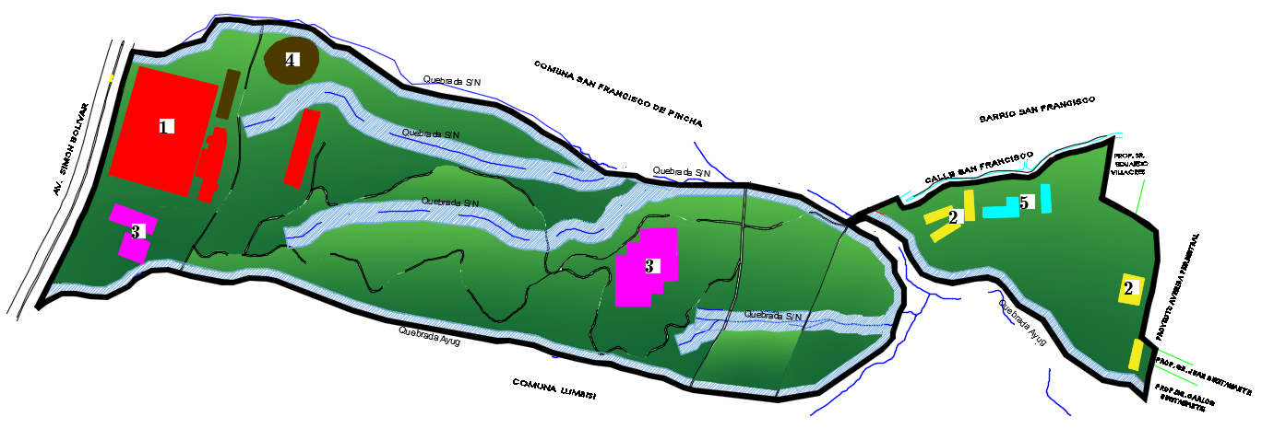

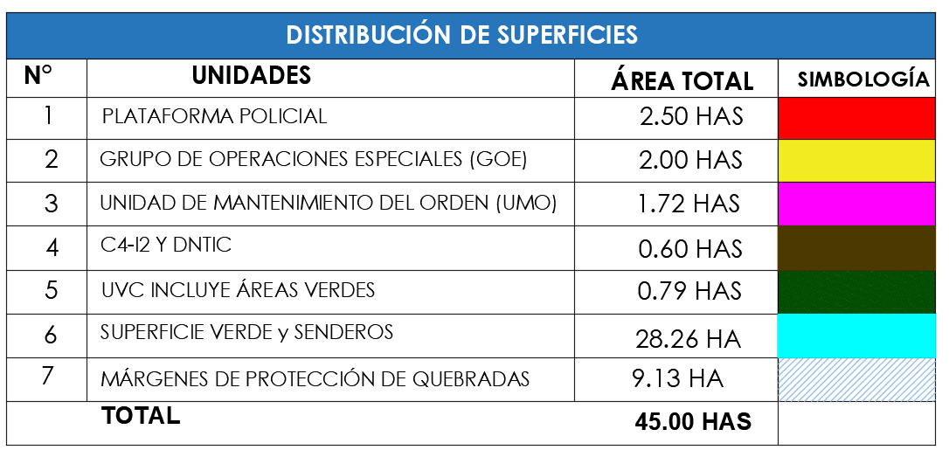
Implantación General
NÚMERO DE SERVIDORES POLICIALES
DESCRIPCIÓN | N°
FIJOS | 1500
FLOTANTES | 1000
TOTAL | 2500

Slide 9
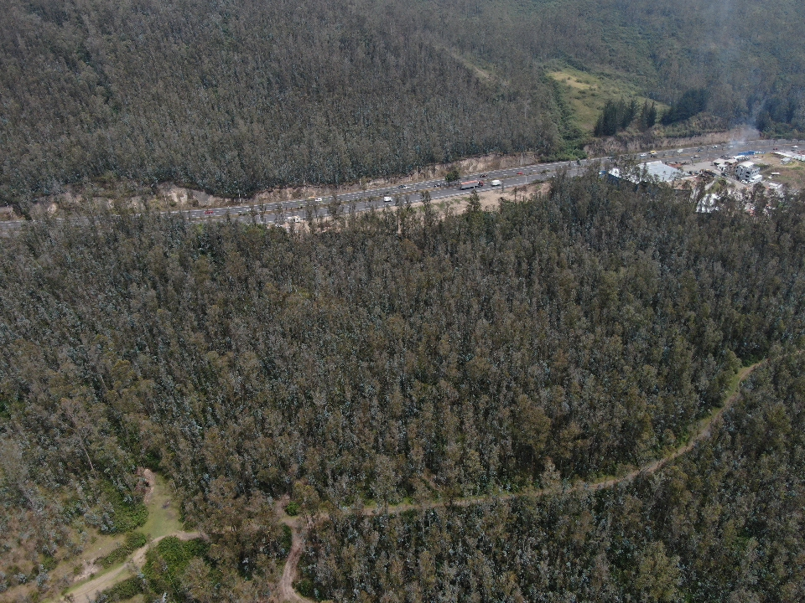
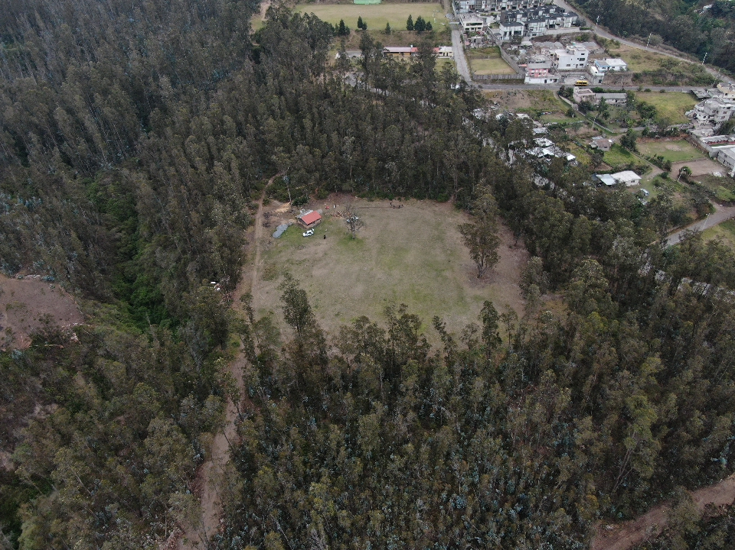
Área Principal de Edificación
Avenida Simón Bolívar
Área de Lumbisi

Slide 10
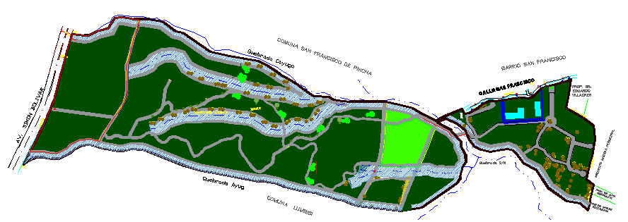
Propuesta General
DETALLE DE PROPUESTA GENERAL
DESCRIPCIÓN | UNIDAD
SENDERO ECOLÓGICO | 12 Km.
PARQUE RECREATIVO CONJUNTO | 2 HAS.

Slide 11
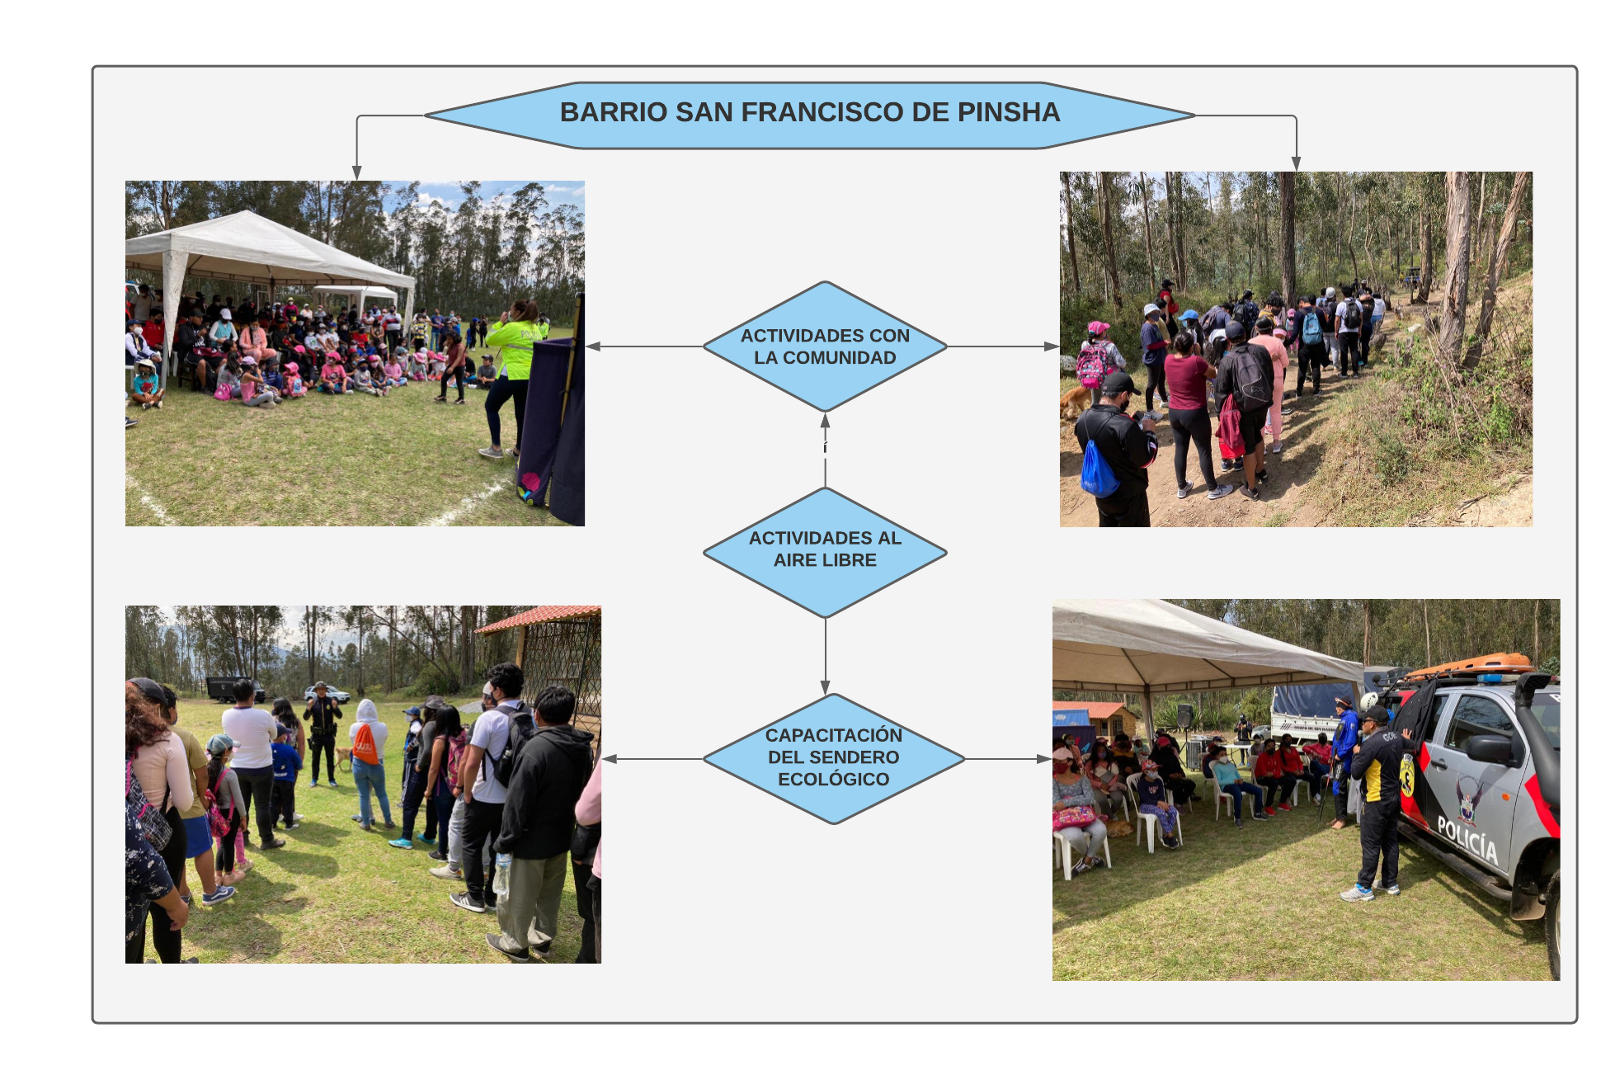
Antecedentes Predio Lumbisí

Slide 12
Trabajo Conjunto con DMQ
Mejorar los niveles de eficiencia y eficacia institucional a través de acciones que garanticen una alienación estratégica entre los distintos niveles de gobierno en perspectiva de la seguridad ciudadana, contribuyendo a la construcción de la gobernabilidad democrática.
Mejorar los noveles de seguridad y convivencia en el Distrito Metropolitano de Quito, mediante la consolidación de una cultura ciudadana basada en prevención.
Mejorar la percepción de seguridad ciudadana y cohesión social implementando políticas públicas incluyentes.
Reducir la violencia social, radicalizando acciones en la violencia de género, intrafamiliar, sexual, el maltrato infantil y la violencia juvenil, enfatizando los grupos de atención prioritaria.
Reducir la vulnerabilidad de los habitantes del DMQ, sus bienes e infraestructura ante eventos adversos, emergencias y desastres provocados por fenómenos naturales y antrópicos.
01
02
03
04
05
Gobernabilidad.
Prevención
Política Pública
Violencia Social
Riesgos
4
6
4
3
3
OBJETIVOS ESTRATÉGICOS
OBJETIVOS ESTRATÉGICOS
ESTRATEGIAS
ESTRATEGIAS
5
5
4
6
5
5
5
5
3
Seguridad Ciudadana
Efectividad Operativa
Confianza Ciudadana
Control y Evaluación
Transparencia
Eficiencia Institucional
Desarrollo Talento Humano
Bienestar Talento Humano
Presupuesto
01
02
03
04
05
06
07
08
09
Incrementar la seguridad ciudadana y el orden público en el territorio nacional.
Incrementar la efectividad operativa y administrativa de los servicios institucionales.
Incrementar la confianza de la ciudadanía en la Policía Nacional.
Incrementar el control y evaluación de la conducta policial.
Incrementar la transparencia de la gestión institucional.
Incrementar la eficiencia institucional.
Incrementar el desarrollo integral del talento humano en la institución.
Incrementar el bienestar del Talento Humano policial.
Incrementar el uso eficiente del presupuesto.

Slide 13

Modelo de Gestión Integral de Seguridad
FASE 1: DIAGNÓSTICO SITUACIONAL
CARACTERIZACIÓN
DE SEGURIDAD
GEOREFERENCIACIÓN DE DIMENSIONES
CRUCE DE INFORMACIÓN
FOCALIZACIÓN TERRITORIAL
1
Identificación y Levantamiento
FACTORES DE RIESGOS FÍSICOS
Concentración
VULNERABILIDAD URBANA
Prevención
Social
2
VULNERABILIDAD URBANA
PERCEPCIÓN DE INSEGURIDAD
VICTIMIZACIÓN
Prevención
Situational Ambiental
Levantamiento
PERCEPCIÓN DE INSEGURIDAD
Concentración
PERCEPCIÓN DE INSEGURIDAD
MAPA BASE DE RIESGO SITUACIONAL
3
Prevención
Comunitaria
FASE 2: DISEÑO DE ESTRATEGIAS DE PREVENCIÓN
Identificación
VULNERABILIDAD SOCIAL
Concentración
VICTIMIZACIÓN
4
Levantamiento
INFORMACIÓN POLICIAL
Planificación
Operativa
Operaciones
MULTIAGENCIALES
Prevención Comunitaria
PREVENTIVO
INVESTIGATIVO
INTELIGENCIA
FASE 3: SEGUIMIENTO DE ACCIONES PLANTEADAS

Slide 14
GRACIAS
08/12/2020

